Slide 1
Управління ризиком підприємницької діяльності в торгівлі Частина 1
Лекція з навчальної дисципліни «Економіка та управління у сфері торгівлі»

Slide 2
ПЛАН
1. Сутність господарських ризиків та їх місце в підприємницькій діяльності
2. Класифікація та характеристика ризиків, притаманних діяльності торговельного підприємства
3. Ризик як об'єкт управління. Стратегія управління ризиком та її обґрунтування
4. Методичний інструментарій оцінки рівня підприємницького ризику в торгівлі
5. Основи прийняття управлінських рішень в умовах ризику
6. Шляхи та заходи щодо мінімізації та профілактики господарського ризику торговельного підприємства

Slide 3
1. Сутність господарських ризиків та їх місце в підприємницькій діяльності
Під ризиком в підприємництві прийнято розуміти ступінь невизначеності результату управлінського рішення або господарської операції, вірогідність можливих втрат внаслідок настання ризикових подій.
Наявність фактору ризику обумовлена тим, що прийняття управлінських рішень з окремих питань господарсько-фінансової діяльності підприємства, як правило, здійснюється в умовах відсутності повної та достовірної інформації про основні фактори, що впливають на її ефективність.

Slide 4
По відношенню до певного підприємства фактори, що обумовлюють невизначеність його економічної поведінки, стратегічних та ресурсних можливостей, прийнято поділяти на зовнішні та внутрішні.
Фактори зовнішнього характеру обумовлюють загальну ситуацію, в якій працює підприємство. До групи цих факторів входять:
1. Природно-географічні фактори, що обумовлюють вірогідність
виникнення стихійних лих, пожеж, аварій, а також обсяги та структуру споживчого попиту тощо.
2. Демографічні фактори, що впливають на обсяги та структуру попиту на товари та послуги.
3. Суспільно-політичні фактори, що обумовлюють характер відносин власності, закони та норми ведення господарської діяльності підприємства, форми та інструменти державного регулювання бізнесу;

Slide 5
4. Макроекономічна ситуація в країні в цілому, яка визначає стадію життєвого циклу економіки країни, інвестиційний клімат, темпи інфляції, макроекономічні пропорції між попитом та пропозицією, споживанням та нагромадженням, нормою прибутковості та темпами зростання різних сфер економіки тощо.
5. Кон'юнктура ринків, на яких працює підприємство, яка обумовлює сталість їх розвитку, ціни та обсяги купівлі продажу ресурсів (товарів, послуг), ступінь конкурентної боротьби та її методи.

Slide 6
Фактори внутрішнього характеру пов'язані з можливими і неочікуваними змінами в ресурсному потенціалі самого підприємства: обсягами та ефективністю використання його трудових ресурсів, матеріально-технічної бази, достатністю та ціною капіталу, що використовується, тощо, а також необґрунтованістю дій та рішень щодо управління його діяльністю.
Прикладом прояву таких факторів є вихід з експлуатації обладнання підприємства, вимушений ремонт приміщень внаслідок аваріних ситуацій, хвороба або звільнення ключових працівників з роботи при неможливості їх заміни новими співробітниками, втрата частини власного капіталу в зв'язку зі змінами у складі засновників (або власників) підприємства, неможливість пролонгації старих або отримання нових кредитів, помилкові управлінські рішення, що не дозволили отримати бажаний результат тощо.

Slide 7
Проявом фактору ризику виступає виникнення певної ризикової події, яка ймовірно очікувалась на стадії прийняття управлінського рішення (початку господарської операції), але фактично проявила себе після його прийняття (в ході проведення господарської операції).
Ризикова подія є результатом дії певного фактору, що обумовлює певний вид ризику.

Slide 8
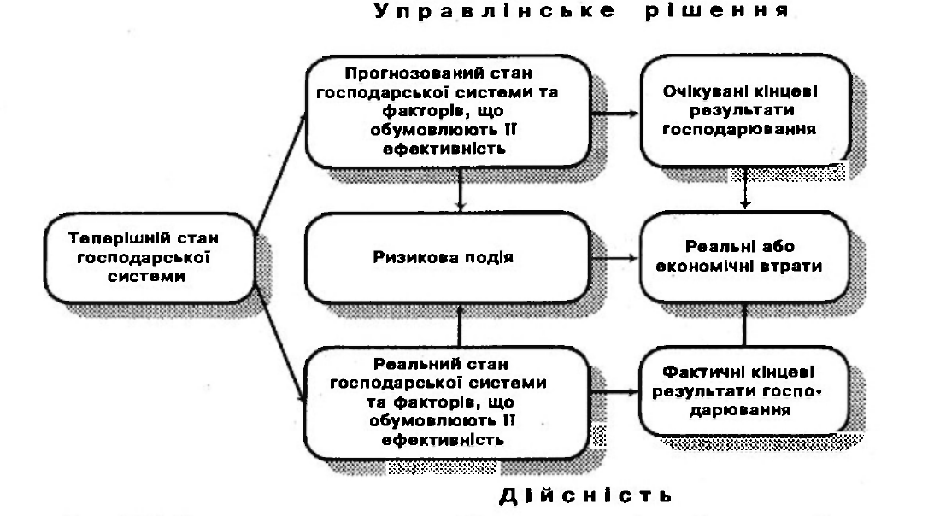
Взаємозв'язок між прийняттям управлінського рішення та його кінцевим результатом в умовах наявності фактора ризику

Slide 9
Наслідком виникнення ризикової події є відхилення фактичних результатів господарської діяльності (операції) від її цільових (очікуваних) показників, що призводить до фінансових втрат підприємства.
Фінансові втрати підприємства, що виникають внаслідок ризикової події, можуть бути пов'язані з:
- втратою окремих елементів майна підприємства (основних фондів, інвестиційних вкладень, запасів товарно-матеріальних активів, вантажів тощо);
- неотриманням в очікуваних розмірах доходів, прибутку, грошових коштів або перевитрачення грошових коштів та певні цілі (проекти);
- втратою робочого часу або працездатності деяких робітників підприємства, зниженням продуктивності праці;
- втратою іміджу підприємства або його ключових співробітників (у зв'язку зі звільненням або хворобою);
- втратою часу, інформації, технології та інших нематеріальних активів підприємства;
- майновою та фінансовою відповідальністю підприємства перед третіми особами, що виникли в результаті ризикової події.

Slide 10
Таким чином, виникнення ризикової події має для підприємства
суттєві наслідки, які обумовлюють не тільки поточний фінансовий
результат діяльності, а й майново-фінансове становище підприємства
в цілому, можливості та перспективи його подальшої діяльності.

Slide 11
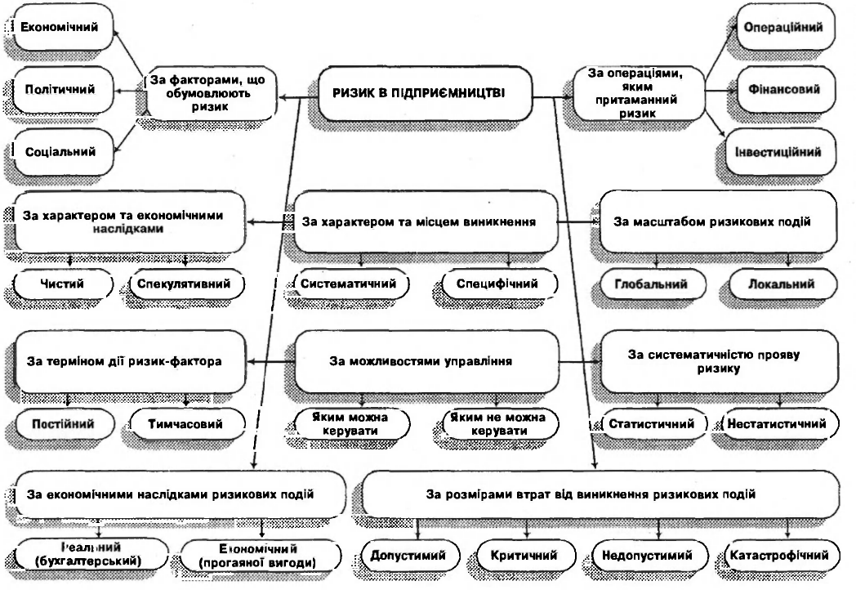
2. Класифікація та характеристика ризиків, притаманних діяльності торговельного підприємства

Slide 12
1. Залежно від характеру факторів, що обумовлюють ризик виділяють:
- економічний ризик, виникнення якого обумовлено дією економічних факторів макро- та мікроекономічного характеру;
- політичний ризик, що виникає внаслідок різних політичних подій, які негативно впливають на підприємницьку діяльність;
- соціальний ризик, пов'язаний з впливом громадських рухів та соціальних програм на умови проведення підприємницької діяльності;
- ризики, обумовлені дією інших факторів (природно-географічних, криміногенних тощо.)

Slide 13
2. Залежно від виду операцій, яким притаманний певний вид ризику, виділяють:
- операційний ризик, пов'язаний із здійсненням основної господарської діяльності підприємства (в торгівлі - закупкою та реалізацією товарів);
- фінансовий ризик, пов’язаний з проведенням операцій щодо формування та використання (розміщення) капіталу підприємства;
- інвестиційний ризик, який виникає у процесі здійснення підприємством інвестиційних проектів та програм.

Slide 14
3. Залежно від характеру та економічних наслідків ризикових подій прийнято розрізняти:
- чистий ризик, який може мати для підприємства тільки негативні наслідки у вигляді фінансових збитків та прогаяної вигоди;
- спекулятивний ризик, проявом якого для підприємства може бути як позитивний, так і негативний фінансовий результат. Цей вид ризику характерний для таких операцій підприємства, за якими в разі сприятливих обставин підприємство очікує отримати додатковий прибуток, свідомо йде на ризик для досягнення певної мети. Якщо ж обставини складаються не так, як очікувалось, підприємство може
понести певні фінансові збитки. Як правило, спекулятивний ризик притаманний усім інноваціям підприємства (зміна асортименту чи профіля діяльності, відкриття філії, зміна каналів товаропостачання, здійснення фінансової інвестиції тощо).

Slide 15
4. Залежно від характеру та місця виникнення ризикових подій ризики поділяють на систематичні (ринкові) та несистематичні (специфічні).
Виникнення систематичного (ринкового) ризику пов'язане з глобальними змінами загальної макроекономічної та суспільно-політичної ситуацій, що негативно впливають на діяльність усіх суб'єктів ринкових відносин. Фактором ризику в цьому разі виступає поглиблення загальноекономічної кризи або погіршення макроекономічної ситуації, глобальна зміна політичного курсу та економічної політики держави, погіршення кон'юнктури сегмента ринку, на якому працює підприємство, зростання інфляції тощо. Слід зауважити, що виникнення цього виду ризику та ступінь його прояву не є наслідком діяльності конкретного підприємства, але останнє (підприємство) мусить в обов'язковому порядку враховувати систематичний ризик при обґрунтуванні своєї економічної поведінки.
Несистематичний (специфічний) ризик притаманний діяльності конкретного торговельного підприємства і обумовлений характером та обставинами її проведення. Він пов'язаний з некваліфікованим керівництвом певним підприємством, нераціональною структурою його капіталу, помилками в проведенні окремих господарських операцій тощо. Цей вид ризику підприємство не тільки мусить враховувати в своїй діяльності, а й розробляти заходи щодо мінімізації його негативних наслідків.

Slide 16
5. Залежно від масштабів ризикових подій прийнято виділяти глобальний та локальний ризики.
Критерієм виділення цих груп ризиків служать масштаби ризикових подій. Прояв глобального ризику приводить до масштабних економічних наслідків, які охоплюють не одне підприємство, а галузь і навіть економіку країни чи регіону в цілому.
Локальні ризики обумовлюють відносно менші за розмірами економічні наслідки, що негативно впливають на діяльність одного підприємства або окремого напрямку його діяльності.

Slide 17
6. Залежно від терміну дії можна виділити постійні та тимчасові ризики.
Постійні ризики завжди супроводжують підприємницьку діяльність і обумовлені її природою. На конкретних етапах діяльності підприємства або при певних макро- та мікроекономічних змінах постійні ризики доповнюються тимчасовими ризиками, які мають місце тільки протягом певного часу або є специфічні для даного макроекономічного моменту.

Slide 18
7. Залежно від характеру та систематичності прояву ризику в діяльності конкретного підприємства треба розрізняти статистичний та нестатистичний ризики.
Статистичними прийнято називати такі види ризиків, які постійно обумовлюють певні збитки підприємства. Ризикові події за цими видами ризиків носять не тільки ймовірний характер, а реально зафіксовані. Відносно їх розмірів та частоти виникнення можна зібрати статистичні дані, а отже і прогнозувати наслідки цих ризиків для даішого підприємства.
Нестатистичними є ризики, які за певних об'єктивних та суб'єктивних обставин ще не виявили себе певними ризиковими подіями, але вірогідність їх виникнення існує об'єктивно. Так, якщо на підприємстві протягом досить певного часу не мали місця збитки у процесі перевезення товарів або під час їх продажу, це не може бути індикатором відсутності цих ризиків взагалі. Така позитивна ситуація може мати випадковий характер або бути результатом певних управлінських дій керівництва по контролю за цими ризиками для недопущення їх прояву.

Slide 19
8. Залежно від можливості, управління ризиками з боку підприємства сукупність підприємницьких ризиків розділять на ризики, якими можна керувати (прогнозувати виникнення, розробляти та реалізовувати заходи щодо мінімізації наслідків) та ризики, що не піддаються управлінню з боку підприємства. До останньої групи нале жать таки види ризиків, які виникають стихійно, мають глобальний ризиковий характер і не залежать від діяльності підприємства.
Прикладом ризиків, які не піддаються управлінню з боку підприємства є політичний, криміногенний та екологічний ризики, серед економічних - ризик законодавчих змін, ризик макроекономічної кризи та подібні ризики, у разі виникнення яких підприємство ніяк не може захистити свої інтереси.

Slide 20
9. Залежно від економічних наслідків ризикових подій, які обумовлені певним видом ризику, прийнято виділяти:
- реальні або бухгалтерські ризики, за якими ризикові події призводять до реальної втрати частини майна підприємства;
- економічні ризики (або ризики втраченої вигоди), наслідком виникнення яких є повне або часткове неотримання підприємством доходу (прибутку), який очікувався.

Slide 21
10. Залежно від розмірів втрат від ризикових подій виділяють такі групи ризику:
- допустимий, найгіршим наслідком якого є зменшення прибутку підприємства;
- критичний, наслідком виникнення якого є отримання збитків від поточної господарської діяльності;
- недопустимий, при якому виникнення ризикових подій призводить до втрати частини власного капіталу підприємства;
- катастрофічний, обсяги збитків в разі виникнення якого перевищують власні кошти підприємства, а отже, можуть бути компенсовані лише за рахунок зовнішніх джерел (позик або відшкодування ризику зовнішніми страхувальниками).

Slide 22
Таким чином, залежно від наслідків ризикових подій можна виділити п'ять зон ризику підприємницької діяльності, межами яких є максимальний обсяг втрат, до яких вони можуть призвести.

Slide 23
Розглянемо характер ризиків, специфічних для діяльності торговельного підприємства, більш детально. Як вже було сказано вище, ризики торговельного підприємства класифікують за видами його операцій, виділяючи оперативний, фінансовий та інвестиційний ризики.
Операційний ризик торговельного підприємства пов'язаний з вірогідністю втрат у процесі торговельної діяльності. Він об'єднує такі підвиди ризиків:
1) на стадії закупівлі та доставки товарів:
- ризик невиконання зобов'язань, які обумовлені договорами на поставку товарів з боку постачальників підприємства (за обсягами, асортиментом, якістю, цінами, терміном поставки тощо);
- асортиментний ризик, що пов'язаний з можливими змінами в асортиментній структурі споживчого попиту на товар, внаслідок чого закуплений асортимент товарів залишиться нереалізованим;
- ризик непогашення дебіторської заборгованості постачальниками, пов'язаний з втратою грошових коштів підприємства, що були задіяні для проведення авансових платежів постачальникам підприємства відповідно до укладених угод;
- транспортний ризик, пов'язаний з можливим пошкодженням товарів або їх крадіжкою під час транспортування;

Slide 24
2) на стадії реалізації товарів:
- ціновий ризик (або ризик помилкової цінової політики), який призводить до нереалізації товарів або збільшення термінів їх реалізації у зв'язку з невірно визначеними цінами реалізації;
- ризик зберігання, який полягає у можливих втратах кількості та якості товарів підприємства під час їх зберігання;
- ризик продажу (реалізаційний ризик), пов'язаний з недоліками в організації продажу товарів та їх просуванні споживачам (форми, методи продажу, реклама товарів абощо);
- ризик персоналу (кадровий ризик), пов'язаний з недостатністю персоналу, його незадовільною роботою (невиходом на роботу, зниженням продуктивності праці) або зростанням вартості (вимогами щодо збільшення заробітної платні, покращенням умов праці та відпочинку, збільшенням соціальних виплат та гарантій);
- ризик матеріально-технічного забезпечення роботи підприємства, проявом якого можуть бути пошкодження обладнання та приміщень підприємства;
- ризик втрати товарів під час їх реалізації внаслідок крадіжок, вогню, води, стихійних явищ та інших небезпек;

Slide 25
3) на стадії отримання виручки за реалізовані товари:
- ризик платежу, пов'язаний з втратою частини виручки підприємства при розрахунках з покупцями (обрахунок касирів);
- інкасаційний ризик, пов'язаний з втратою торговельної виручки під час її інкасації (внаслідок протиправних дій);
- ризик невиконання дебіторських зобов'язань покупців під час
реалізації товарів з відстрочкою платні (який призводить до порушення термінів та обсягів погашення дебіторської заборгованості).

Slide 26
4) притаманні господарській діяльності в цілому:
- ризик зміни цін на послуги сторонніх підприємств, наслідком якого є зростання обсягу поточних витрат підприємства у зв'язку
зі зростанням транспортних тарифів, комунальних та експлуатаційних платежів, тарифів за електроенергію, телефон, оренду абощо;
- податковий ризик, пов'язаний з введенням нових або уточненням механізму сплати діючих податків та інших обов'язкових платежів, тощо.

Slide 27
Фінансові ризики підприємства пов'язані з проведенням операцій щодо формування та використання фінансових ресурсів. До їх складу входять:
1. Статутний ризик (або ризик формування статутного капіталу), який проявляє себе на стадії створення підприємства та первинного формування статутного капіталу, при необхідності подальшого збільшення статутного фонду в процесі діяльності підприємства (полягає в невиконанні зобов'язань щодо формування статутного фонду з боку його засновників (власників).
2. Ризик зменшення розмірів (втрати) власного капіталу, який обумовлює втрату частини власних фінансових ресурсів, що знаходяться у розпорядженні підприємства, внаслідок збиткової діяльності, неефективної структури розподілу чистого прибутку, надмірного відволікання коштів на споживання, виплату дивідендів тощо.

Slide 28
3. Кредитний ризик, пов'язаний з втратою або погіршенням умов зовнішнього фінансування, зниженням обсягу позикових ресурсів, які необхідні підприємству (при неможливості пролонгації попередньо отриманих кредитів та отримання нових).
4. Процентний ризик, що обумовлює збитки у зв'язку з обслуговуванням раніше взятих боргових зобов'язань в умовах покращення кон'юнктури фінансового ринку та зниження цін на позики.
5. Інфляційний ризик (ризик негативного впливу інфляції), що обумовлює неадекватне визначення фінансових результатів діяльності підприємства внаслідок утворення інфляційного прибутку та його оподаткування, інфляційне знецінення частини обігових активів підприємства (грошових коштів та дебіторської заборгованості).

Slide 29
6. Валютний ризик, що обумовлює часткову втрату обігових коштів підприємства в іноземній валюті, які використовуються як засіб платежу в зовнішньоекономічних операціях підприємства у зв'язку із сприятливою для підприємства зміною курсу валюти.
7. Ризик неплатоспроможності підприємства, тобто неможливості виконання платіжних зобов'язань підприємства з усіх видів його господарсько-фінансових операцій.

Slide 30
Проводячи інвестиційну діяльність, торговельне підприємство також стикається з проявом різноманітних ризиків. Найсуттєвішими підвидами інвестиційного ризику є:
1. При здійсненні проектів реальних інвестицій - ризик невиконання зобов'язань контрагентами підприємства; ризик порушення термінів освоєння капітальних вкладень та закінчення проекту; ризик недостатності фінансування; ризик погіршення умов інвестування у разі законодавчих змін; ризик втрати інвестиційних ресурсів та неокупності інвестиційних витрат абощо.
2. При здійсненні проектів фінансових інвестицій - ризик банкрутства емітенту цінних паперів, що купуються, ризик зниження прибутковості діяльності емітенту, дивідендний ризик, ризик зміни кон'юнктури фондового ринку тощо.

Slide 31
3. Ризик як об'єкт управління.
Стратегія управління ризиком та її обґрунтування
Під стратегією управління ризиком у фінансовому менеджменті прийнято розуміти цілеспрямовану та керовану діяльність щодо оптимізації співвідношення між прибутковістю та ризиком для максимізації прибутку та вартості підприємства як у теперішній час, так і на перспективу.
Управління ризиком має бути орієнтоване не тільки на сьогодення, на розв'язання оперативних та тактичних завдань, а й створювати належну базу для ефективної діяльності підприємства у майбутньому.

Slide 32
Суб'єктом управлінських дій щодо розробки та впровадження стратегії управління ризиком підприємства є спеціальний менеджер підприємства (ризик-менеджер або менеджер з ризику). У невеликих торговельних підприємствах ці функції виконує фінансовий директор (менеджер) або економіст підприємства.

Slide 33
Розробка стратегії управління ризиком повинна базуватися на певних принципах.
Першим принципом розробки стратегії управління ризиком є принцип системності, який передбачає необхідність системного (комплексного) підходу до вивчення, оцінки та впровадження заходів з контролю за ризиком, а також необхідність врахування фактору ризику при розробці інших функціональних стратегій управління підприємством.
Другим найважливішим принципом розробки стратегії управління ризиком є принцип обґрунтованості. Він передбачає необхідність досконалого обґрунтування заходів та дій, які проводяться щодо управління ризиком.

Slide 34
Третім принципом розробки стратегії управління ризиком є принцип економічності. Він передбачає необхідність оцінки кошторису витрат на управління ризиком та їх порівняння з можливими втратами підприємства у разі ризикових подій.
Четвертим принципом розробки стратегії управління ризиком є принцип послідовності. Він обумовлює необхідність дотримання ризик-менеджером при розробці та реалізації стратегії управління ризиком певної послідовності дії для найефективнішого її проведення.
П'ятим принципом є гнучкість стратегії управління ризиком. Цей принцип передбачає можливість та необхідність постійного оперативного коригування розробленої раніше стратегії та тактики ризик-менеджменту у зв'язку з постійною зміною факторів, що обумовлюють ризики діяльності підприємства. Тому стратегія управління ризиком повинна розроблятися так, щоб при потребі можна було внести необхідні корективи.

Slide 35
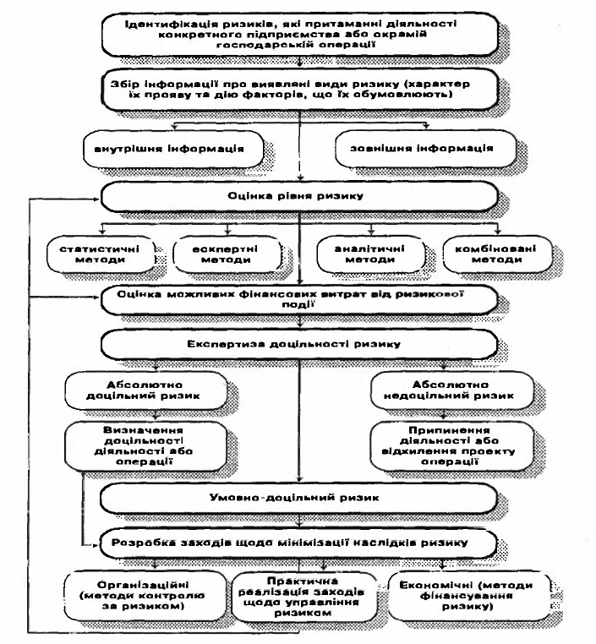
Розробка стратегії управління ризиком передбачає таку послідовність дій

Slide 36
На першому етапі розробки стратегії управління ризиком підприємства необхідно провести ідентифікацію ризиків, які притаманні діяльності конкретного підприємства або його окремих господарських операцій, тобто визначити перелік систематичних та специфічних ризиків, з якими зустрічається підприємство. Ця робота повинна проводитися спеціалістами підприємства за допомогою виявлення можливих втрат та перешкод, які можуть мати місце у процесі проведення кожного виду господарських операцій підприємства або діяльності підприємства в цілому.

Slide 37
На другому етапі розробки стратегії управління ризиком проводиться збір інформації про виявлені види ризику та характер їх прояву на певному підприємстві або на аналогічних підприємствах. Якість інформаційного забезпечення процесу управління ризиком має дуже велике значення, оскільки дає змогу вірно оцінити рівень ризику та його фінансові наслідки. Необхідна інформація отримується як з внутрішніх, так і з зовнішніх джерел.

Slide 38
Джерелами внутрішньої інформації про рівень ризику діяльності торговельного підприємства та проведення його певних господарських операцій є:
- форми бухгалтерської та статистичної звітності;
- первинні документи, безпосередньо пов'язані з проведенням певних господарських операцій - акти прийомки товарно-матеріальних цінностей, договори та угоди, що укладалися, акти інвентаризації, позови та претензії, що виставлялися, товаро-транспортні документи тощо;
- документи первинного бухгалтерського обліку, журнали-ордери та оборотні відомості з окремих бухгалтерських рахунків.

Slide 39
Зовнішня інформація, необхідна для вивчення ризику торговельного підприємства, охоплює:
- документи законодавчого, інструктивного та нормативного характеру, які регламентують діяльність торговельного підприємства та його контрагентів;
- офіційну інформацію про рівень інфляції, розміри зміни цін на товари та послуги, рівень облікової ставки Національного банку України;
- результати моніторингу ринків, на яких працює підприємство, споживчого, фінансового, фондового, валютного ринку праці, засобів виробництва, тощо;
- інформацію про ефективність діяльності торговельної галузі в цілому та окремих підприємств-аналогів та підприємств-конкурентів;
- інформацію про рівень збитковості та стабільності діяльності підприємств (кількість банкрутств);
- інформацію про умови зовнішнього страхування ризиків та розвиток страхового ринку в цілому;
- інформацію про арбітражну практику з питань розв'язання господарських спорів тощо.
Конкретний перелік відомостей, що мають бути зібрані, залежить від виду ризику, який досліджується.

Slide 40
На третьому етапі розробки стратегії управління ризиком підприємства повинна бути проведена оцінка рівня окремих видів ризику та ризикованості діяльності підприємства (чи господарської угоди) в цілому. Оцінка рівня ризику може бути проведена різними методами: статистичним, експертним, розрахунково-аналітичним (методом чутливості або комп'ютерного моделювання) тощо. Вибір методу оцінки, який можливо та доцільно використовувати, залежить від характеру ризику, інформаційного забезпечення дослідження, важливості точної оцінки вірогідності виникнення ризикової події.

Slide 41
На четвертому етапі розробки стратегії управління ризиком повинна бути проведена оцінка можливих фінансових втрат підприємства в разі ризикової події, яка є проявом конкретного виду ризику. Фінансові втрати, які ймовірно очікуються, можуть бути оцінені в абсолютному вимірі (грошовому або натуральному) або відносно до якогось показника господарської діяльності підприємства (доходів, прибутку, витрат, активів чи капіталу). Оцінка фінансових витрат може бути проведена статистичним методом або експертно.

Slide 42
На п'ятому етапі розробки стратегії управління ризиком проводиться експертиза доцільності ризику. Під час її проведення необхідно порівняти між собою:
по-перше, рівень ризику та рівень доходності, який очікується, та порівняти його зі співвідношенням між ризиком та доходністю діяльності, яке фактично склалося або є середньоринковим показником;
по-друге, розмір фінансових втрат, можливих внаслідок ризикових подій, з наявними фінансовими можливостями підприємства.

Slide 43
Результатом цієї роботи має бути відповідь про доцільність такого
рівня ризику для підприємства.
Можливі три варіанти оцінки доцільності ризику.
1. При визнанні ризику абсолютно доцільним операція чи діяльність підприємства, якій він притаманний, проводиться за сценарієм, який фактично склався або проектувався. При цьому повинні проводитися звичайні (типові для цього підприємства) заходи щодо контролю та фінансування ризику.
2. При визнанні ризику абсолютно недоцільним діяльність підприємства, що пов'язана з цим ризиком, припиняється (проект проведення певної господарської операції відхиляється).

Slide 44
3. При неможливості остаточної оцінки доцільності ризику (сумнівна доцільність) переходять до наступного шостого етапу роботи щодо розробки стратегії управління ризиком - розробки заходів з контролю та фінансування ризику. Практика ризик-менеджменту охоплює різноманітні підходи до мінімізації наслідків ризику для діяльності підприємства. В загальному вигляді вони поділяються на
дві великі групи:
- організаційні або методи контролю рівня ризику;
- економічні або методи фінансування ризику.
Детальне викладення можливостей та суті кожної групи заходів щодо мінімізації господарського ризику буде проведено нижче. Визначивши певний перелік заходів, проводять повторну оцінку доцільності ризику, визначаючи своє кінцеве ставлення до виду діяльності або операції, експертиза якої проводиться.

Slide 45
На сьомому етапі розробки стратегії приступають до практичної
реалізації запланованих заходів з управління ризиком. У ході проведення цієї роботи необхідно також періодично повторювати окремі етапи процесу оцінки ризику (етап 2-5) для оперативного коректування попередньо розробленої стратегії.

